Slide 1

Bachelier en Informatique de Gestion
Web : principes de base
Projet de Développement Web
Enseignement supérieur économique de type court
Code FWB : 7534 29 U32 D1, 7534 30 U32 D3
Code ISFCE : 4IWPB, 4IPW3

Slide 2
Table des matières
Généralités
Front-End
Back-End
01. Introduction au web
03. Outils
05. Format XML
06. Format JSON
12. Structure HTML
13. Formulaire HTML
14. Mise en forme CSS
15. Adaptabilité
17. Javascript
18. Bibliothèque jQuery
19. Composant Vue.js
21. Middleware PHP
22. Traitement du formulaire
23. Architecture MVC
24. Données SQL
25. Données NoSQL
31. Requête asynchrone
Single Page Application

Slide 3
31. Requête Asychrone
Asynchronous JavaScript and XML (AJAX)
Vanilla JavaScript : Fetch
Application Programming Interface (API)

Slide 4
Principe de la requête asynchrone

Slide 5
Principe
En un mot : rafraichir dynamiquement une partie de la page web avec une info venant du serveur web
  En route vers la Single Page Application
Côté serveur :
  Requête http(s) classique, rien à signaler
Côté client :
  Une fonction JS envoie une requête au serveur.
  Le serveur retourne des données.
    HTML, CSS, XML, JSON, …
  Une fonction JS traite ces données retournées et les affiche à un endroit précis de la page.
Remarques :
  Le nom AJAX "Asynchronous JavaScript and XML" est obsolète car JSON est plus souvent utilisé que XML.
  La technologie AJAX est moins utilisée de nos jours.
  La technologie Fetch (Vanilla JS) est préférée.

Slide 6
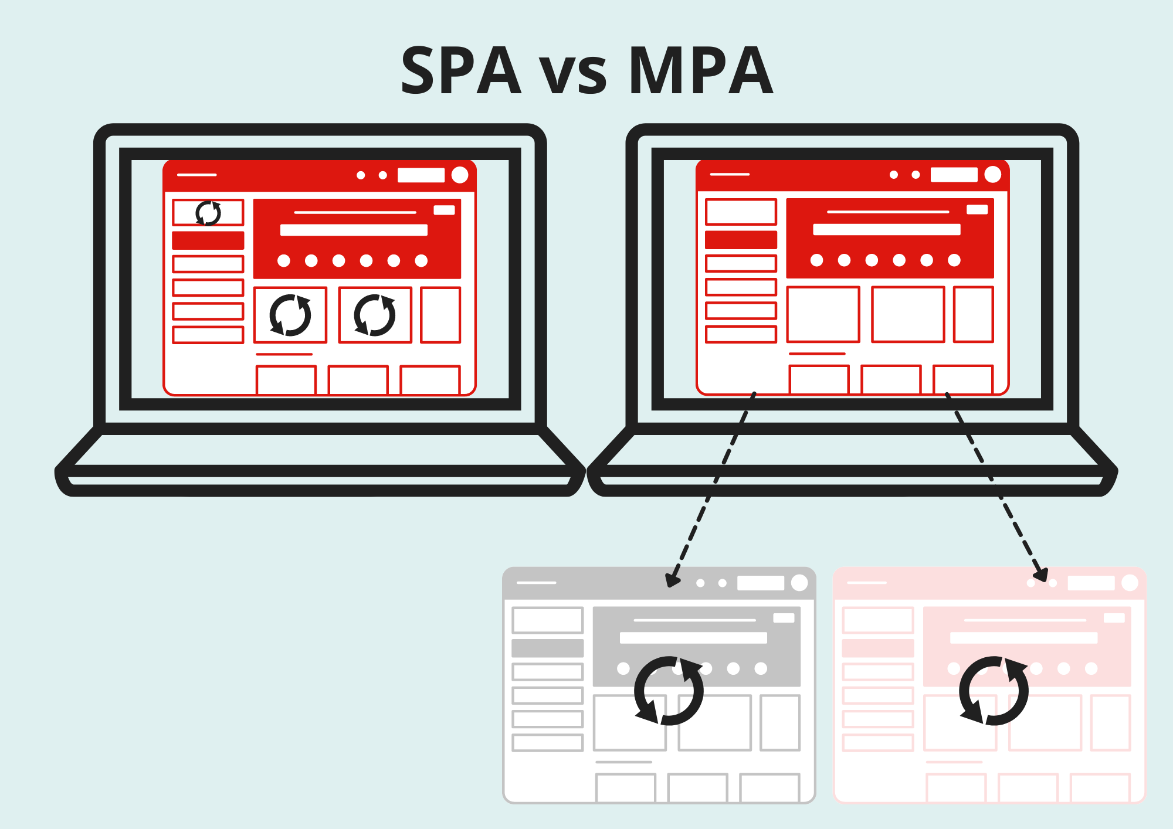
Rappel : Single Page App vs Mult. Page App
<form>
MPA
plusieurs pages HTML
page entièrement rechargée
$.ajax()
fetch()
SPA
une seule page HTML
seules les parties pertinentes sont modifiées

Slide 7
Principe
Par User:Manuel Strehl, User:MattF (translation)
http://commons.wikimedia.org/wiki/File:Ajax-modell.svg,
CC BY 2.5, Lien

Slide 8
Motivation
Dynamisation du rafraîchissement de la page
  Page dynamique
Amélioration des performances
  Vitesse de rafraichissement
  Lisibilité accrue
  Économie de données transférées

Slide 9

Exemple d'application
la Bourse
  Exemple sur ZoneBourse
  Mise à jour chaque minute

Slide 10
Objet JS XMLHttpRequest
Rôle
  effectuer des requêtes HTTP asynchrones depuis le navigateur vers un serveur.
Gestion de tout type de données
  JSON, texte, HTML, etc.
Utilisation
  base de l'AJAX traditionnel
Inconvénients
  Syntaxe verbeuse et peu intuitive
  Gestion des erreurs moins pratique
Événements
  pour gérer les différentes étapes de la requête
  .onload, .onerror, .onprogress
Quelques propriétés
  .responseText
    réponse du serveur (texte)
  .status
    Code HTTP de la réponse
    ex : 200, 404, …
  .readyState
    état de la requête (0 à 4)

Slide 11
Objet JS Promises (promesses)
objet JavaScript moderne représentant la valeur future d’une opération asynchrone
  natif dans les navigateurs modernes
contrat entre
  le code qui lance l’opération asynchrone et
  le code qui utilise son résultat.
analogie :
  Vous commandez un café dans un bar.
  Le serveur vous promet de vous apporter un café.
  Pendant que le café est préparé (opération asynchrone), vous continuez à discuter.
  Une fois prêt, le serveur vous livre le café (la promesse est "résolue")
    ou vous dit qu’il n’y a plus de café (la promesse est "rejetée")

Slide 12
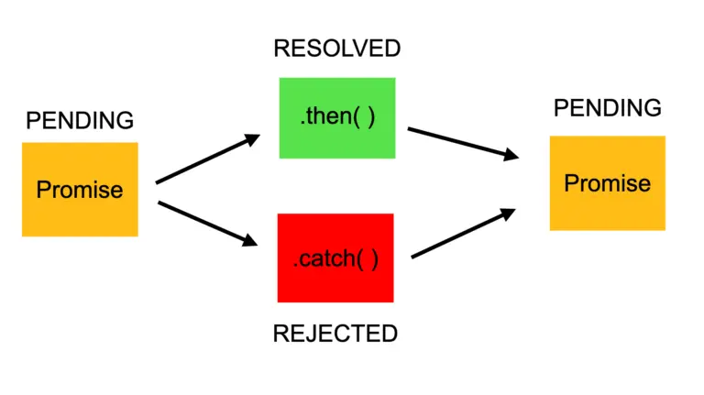
Objet JS Promises
Une promesse peut être dans un seul des trois états suivants
  pending
    l’opération asynchrone n’est pas encore terminée
  resolved
    l’opération a réussi
    la promesse retourne une valeur
  rejected
    l’opération a échoué
    la promesse retourne une erreur.
Les promesses permettent d’enchaîner des opérations asynchrones.
  lisibilité accrue

Slide 13
Implantation
AJAX (Jquery)
Fetch (Vanilla JS)
Basé sur l'objet XMLHttpRequest
  callbacks exécutés en fonction du résultat de la requête
  success, error, complete
Vanilla JS : syntaxe verbeuse
Jquery : syntaxe intuitive
  $.ajax( … )
  gestion automatique des erreurs
Compatibilité avec tous les navigateurs
Vintage
Basé sur les Promises
  enchaînement clair avec .then() et .catch()
  plus flexible pour les requêtes complexes
Vanilla JS : natif et syntaxe concise
Nécessité de vérifier les responses
  Pas de gestion automatique des erreurs HTTP
Compatibilité avec tous les navigateurs
Moderne
  chaînage de requête

Slide 14

Asynchronous JavaScript and XML (AJAX)
implantation dans JQuery

Slide 15
Architecture
Pour définir complètement une requête AJAX, on spécifie
  Le sélecteur et l'évènement déclenchant l'appel AJAX
  L'élément éventuel à mettre à jour
  L'URL à charger
    avec des paramètres éventuels, sous format JSON
    à l'aide de méthodes jQuery
    d'autres méthodes (Javascript) existent, non vues dans ce cours.
  Le code de retour ou "callback" éventuel
    traitement des données retournées
Serveur web indispensable (p.ex. WAMP)

Slide 16
Méthode .load() : exo 01
Fichier : exo0X_main.html
Chargement d'un contenu HTML statique (fichier HTML)
  Même si tous les fichiers sont HTML, il faut malgré tout un serveur web
  Méthode $(selector).load(…) avec arguments :
    URL à charger
    Code de rappel ou callback (optionnel)

Slide 17
Méthode .load() : exo 01
$('#maj').click(function() {
$('#div1').load(
'exo.html',
function() {
alert('zone mise à jour');
});
});
  Sélecteur et évènement déclenchant l'appel AJAX
  Élément à mettre à jour
  URL à charger
  code de rappel (callback)

Slide 18
Méthode .load() : exo 02
Fichier : exo0X_main.html
Chargement d'un contenu HTML dynamique (fichier PHP)
  Fichier PHP appelé (avec params)
  Méthode $(selector).load(…) avec arguments :
    URL à charger
    Paramètres de l'URL (optionnel)
    Callback (optionnel)

Slide 19
Méthode .load() : exo 02
$('#maj').click(function() {
var param = { number : 1234 };
$('#div1').load(
'exo.php',
param
);
});
  Sélecteur et évènement déclenchant l'appel AJAX
  Élément à mettre à jour
  URL à charger avec params JSON

Slide 20
Fonction $.post() : exo 03
Fichier : exo0X_main.html
Chargement et traitement de données par AJAX
  Fichier PHP appelé (avec params)
  Il n'y a plus nécessairement d'élément à mettre à jour
    Puisqu'on veut traiter des données …
  Méthode $.post(…) avec arguments :
    URL à charger
    Paramètres de l'URL (optionnel)
    Callback, ramenant les données en paramètre
    Type de données retournées
https://www.w3schools.com/jquery/ajax_post.asp

Slide 21
Fonction $.post() : exo 03
$('#maj').click( function() {
$.post(
'exo.php',
{ number : 1234 },
function(data) {
alert(data);
$('#troisieme').html(data);
},
"html"
);
});
  Sélecteur et évènement déclenchant l'appel AJAX
  URL à charger avec params JSON
  Callback avec données retournées
  Format des données retournées

Slide 22
Fonction $.ajax()
la fonction Jquery la plus élaborée …
$.ajax( {options} );
  options :
    type : type de la requête, GET ou POST (GET par défaut).
    url : adresse à laquelle la requête doit être envoyée.
    data : données à envoyer au serveur.
    dataType : type des données qui doivent être retournées par le serveur : xml, html, script, json, text.
    success : fonction à appeler si la requête aboutit.
    error : fonction à appeler si la requête n'aboutit pas (p.ex.timeout dépassé)
    timeout : délai maximum (en millisecondes) pour que la requête soit exécutée.

Slide 23
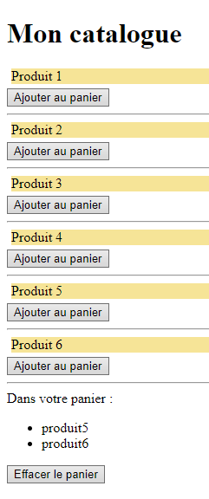
AJAX & SESSION : exo 11
Deux fichiers de départ, à installer :
  Client : exo11_card_client.php
  Serveur : exo11_card_server.php
Situation courante :
  Quand l'utilisateur ajoute un produit au panier (côté client), alors la super globale SESSION enregistre le choix (côté serveur).
Votre mission :
  Examinez ce code
  Observez la fonction JS display_card(…)

Slide 24
AJAX & SESSION : exo 12
Deux fichiers de départ : idem exo 11
Votre mission :
  Quand l'utilisateur supprime son panier (côté client), alors la super globale SESSION est effacée (côté serveur) et donc le panier est vidé aussi à l'écran (côté client).

Slide 25
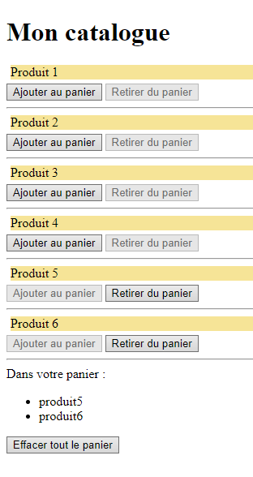
AJAX & SESSION : exo 13
Deux fichiers de départ : idem exo 11
Vos missions :
  Introduire un bouton pour chaque produit, intitulé "retirer du panier", qui enlève le produit du panier.
    Tuyau : Le code serveur doit aussi être modifié.
  Quand l'utilisateur ajoute un produit au panier, alors le bouton "ajouter" propre à ce produit est désactivé et le bouton "retirer" activé.
  Et vice-versa quand l'utilisateur retire un produit du panier…

Slide 26
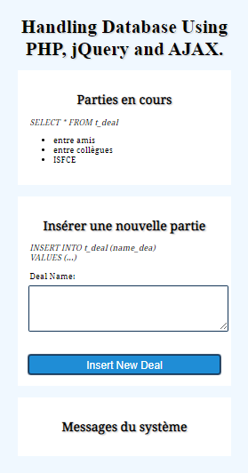
AJAX & database : exo 21
Point de départ
Application "database" du chapitre 11.
  Application web liée à une base de données SQL
  Démo de SELECT
  Démo de INSERT
Architecture
  côté serveur : MVC (heureusement !)
  côté client : classique, pas d'AJAX
  Le bouton "insert new deal" rafraîchit toute la page.

Slide 27
AJAX & database : exo 21
Point de départ
Fichiers de départ, à installer et à tester :
  exo21-conndb_start.php
    Lecture et édition d'une table.
    Mini-architecture MVC : un seul fichier.
    Ajax-free (au départ)
  exo21-db_import.sql
    Contenu de la base de données en SQL
    A importer dans votre base MySQL

Slide 28
AJAX & database : exo 21
Convertissez cette appli en AJAX., càd
  Supprimez le rafraichissement complet de la page.
  Ne rafraichissez que les parties de la page nécessaires et suffisantes.
Tuyaux :
  Gardez tous les codes dans un seul fichier
  Le bouton "insert new deal" doit être modifié.
  Un évènement doit être défini pour le bouton.
  Quand on clique sur le bouton, la base de données est mise à jour.
  Puis "parties en cours" et "messages du système" sont rafraîchis.
  L'architecture MVC est d'une grande aide.

Slide 29
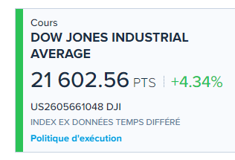
AJAX, timer & event
Motivation : Utiliser une page web qui rafraîchit certains de ses éléments à intervalle régulier, sans intervention de l'utilisateur, avec des infos venant d'un serveur.
Applications
  Suivi en temps réel : bourse, actualité, météo, trafic, ..
  Réseaux sociaux
  Outils collaboratifs : chat, partage de fichiers, …
Architecture :
  jQuery
    définir le "timer"
    (cf chapitre jQuery)
    définir la requête AJAX
  AJAX
    aller chercher l'info sur le serveur
  Serveur
    fournir l'info en base de données
    aller chercher l'info sur un serveur externe

Slide 30
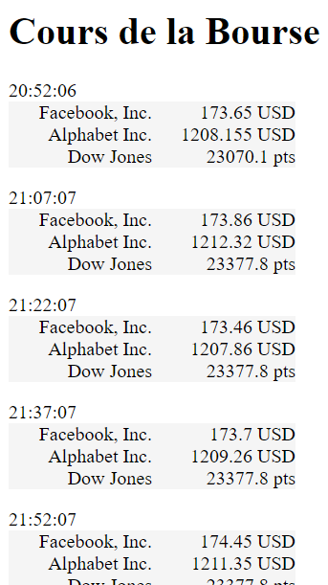
AJAX, timer & event : exo 31
Exemple :
  Afficher quelques cours de la bourse de New-York
  Rafraichir ces cours à intervalle régulier, par ex. chaque 15 minutes
  Fichiers, à installer et à tester :
    exo31_timer_client.php
      jQuery, setInterval, AJAX, .append(), JSON
    exo31_timer_server.php
      PHP, JSON, CURL, site web externe

Slide 31
AJAX, timer & event : exo 31 : client
function RefreshQuote()
{
$.post(
'timer_server.php',
function(quote) {
$.each( quote, function( i, o )
{
s += o.name + o.value ;
});
$("div#quote").append(s);
},
"json"
);
}
// au chargement de la page
$( function() {
setInterval(RefreshQuote, 1000*60*15);
});
Remarque : code incomplet, cf fichier pour le code complet.
La fonction RefreshQuote() est appelée toutes les 15 minutes grâce à setInterval().
RefreshQuote() lance une requête AJAX vers le serveur timer_server.php
Celui-ci renvoie les données attendues quote sous format JSON.
Ces données JSON sont traduites en HTML puis dispatchées sur la page web.

Slide 32
AJAX, timer & event : exo 31 : serveur
$url = "https://financialmodeling……";
$channel = curl_init();
curl_setopt($channel, CURLOPT_URL, $url);
$json_o = curl_exec($channel);
$qa = json_decode($json_o);
$facebook_o = some_processing($qa);
$final_a = array(
array(
'ticker'=> $facebook_o->symbol,
'name' => $facebook_o->name,
'value' => $facebook_o->price,
),
…
);
echo json_encode($final_a);
Remarque : code incomplet, cf fichier pour code complet.
L'API du serveur financialmodelingprep fournit les cours des actions d'entreprises cotées en bourse (quote).
La technologie CURL permet d'échanger des données avec différents serveurs et de télécharger les données du serveur financialmodelingprep.
Les données récupérées sous format JSON sont traitées en PHP et un array est composé et retourné avec les informations nécessaires.
Cet array final est converti en
JSON et retourné au navigateur.

Slide 33
Fetch
implantation dans Vanilla JS

Slide 34
Architecture
Pour définir complètement une requête Fetch, on spécifie
  L'évènement déclenchant l'appel Fetch
    .addEventListener()
  L'URL à charger
    avec le header approprié
    avec des paramètres éventuels, sous format JSON
  Les codes de retour .then()
    traitement des données retournées
    mise à jour de la page
  Les codes de retour .catch()
    traitement des erreurs
Serveur web indispensable (p.ex. WAMP)

Slide 35
Fonction fetch : exo 51
Fichier : exo5X_main.html
Chargement d'un contenu HTML statique (fichier HTML)
  Même si tous les fichiers sont HTML, il faut malgré tout un serveur web
  Fonction fetch() avec
    arguments : URL
    chaînage des promesses

Slide 36
Fonction fetch : exo 51
  évènement déclenchant le Fetch
  Élément à mettre à jour
  URL à charger
  code des promesses
  code d'erreur
  objet "response"
// add event on button
getElementById('maj1').addEventListener('click', () => fetchResponse(…));
…
function fetchResponse(button_id, target_id)
{
fetch('exo_maj1.html')
.then(response => {
// get response
if (!response.ok) throw new Error(`Erreur HTTP : ${response.status}`);
return response.text(); // Récupère le contenu HTML
})
.then(html => {
// process response
document.getElementById(target_id).innerHTML = html; // Insère le HTML
alert('La première zone a été mise à jour');
})
.catch(erreur => {
alert('Erreur :', erreur);
});
}

Slide 37
Fonction fetch : exo 52
Fichier : exo5X_main.html
Chargement d'un contenu HTML dynamique (fichier PHP)
  Fichier PHP appelé (avec params)
  Fonction fetch() avec arguments :
    URL à charger
    method (POST ou GET)
    headers
    body (paramètres, par ex. d'un formulaire)
    chaînage des promesses

Slide 38
Fonction fetch : exo 52
….addEventListener(… fetchResponse('maj2')); // add event on button
…
function fetchResponse(button_id, target_id)
{
// 1. Récupérer la valeur de l'input + conversion "clé=valeur"
const param = { number: document.getElementById('ref2').value };
const param_s = new URLSearchParams(param).toString()
// 2. Envoyer la requête avec Fetch
fetch('exo_proverbe.php', {
method : 'POST',
headers : {
'Content-Type': 'application/x-www-form-urlencoded', // form & $_POST
},
body : param_s,
})
./..
  Évènement déclenchant l'appel Fetch
  Élément à mettre à jour
  URL à charger avec params JSON
  paramètres de Fetch

Slide 39
Fonction fetch : exo 52
  Élément à mettre à jour
  code des promesses
  code d'erreur
  objet "response"
function fetchResponse(button_id, target_id) {
./..
fetch(…)
.then(response => {
// 3. get response
if (!response.ok) throw new Error(`Erreur HTTP : ${response.status}`);
return response.text(); // Récupère le contenu HTML
})
.then(html => {
// 4. Insérer la réponse dans l'élément button_id
document.getElementById(target_id).innerHTML = html; // Insère le HTML
alert('La deuxième zone a été mise à jour');
})
.catch(erreur => {
alert('Erreur :', erreur);
});
}

Slide 40
Envoyer les params au serveur : 2 méthodes
méthode 1 : chaîne de requête URL-encodée
API traditionnel : clé1=valeur1&clé2=valeur2
Côté client
  headers : {
  'Content-Type': 'application/x-www-form-urlencoded',
  },
  body: new URLSearchParams(param).toString(),
Côté serveur
  Utilisation classique de $_GET ou $_POST
  Réponse : soit HTML soit données (JSON)

Slide 41
Envoyer les params au serveur : 2 méthodes
méthode 2 : JSON
API REST modernes
Côté client
  headers : {
  'Content-Type': 'application/json',
  },
  body: JSON.stringify(param),
Côté serveur
  $json_s = file_get_contents('php://input');
  $data_a = json_decode($json_s, true);
  …
  echo json_encode($response_a);

Slide 42

Fetch + MVC
implantation dans Vanilla JS
coupagle au framework AWebWiz

Slide 43
Exo : compteur
Un compteur est disponible sur la home page. La valeur du compteur est stockée sur le serveur en variable SESSION. Un script JS avec Fetch gère l'évènement click sur le bouton.

Slide 44
Mise en place
Répertoire (GitHub) : /AWebWiz_start_fetch_vuejs
Fichiers nouveaux ou modifiés
  /public/index.php
  /app/controller/home.php
  /app/view/template.php
  /app/view/home.php
  /public/js/internal/counter.js
  /app/controller/counter_fetch.php
  /public/css/internal/main.css

Slide 45
/public/index.php
Le code du router est enrichi pour intégrer la possibilité pour le serveur de retourner autre chose que du HTML, comme du JSON.

Slide 46
/app/controller/home.php
Appel à la fonction PHP html_fetch_sample()

Slide 47
/app/view/template.php
Inclusion du script counter.js sous <head>
<head>
…
<script src="./js/internal/counter.js">…
</head>

Slide 48
/app/view/home.php
Déclaration de html_fetch_sample()
  button, id="b_compteur"
  span, id="compteur"

Slide 49
/public/js/internal/counter.js
Définition des évènements sur le bouton b_compteur
  click
  callback : getset_counter("increment")
Initialisation du compteur (chargement de la page)
  appel à getset_counter("get");

Slide 50
/public/js/internal/counter.js
Déclaration de la fonction JS getset_counter(action)
  param
    contient e.a. : {
    returnType : "application/json",
    page : "counter_fetch",
    }
    aiguillage de la requête sur le serveur
  fetch
    URL : window.location.pathname, càd le path courant
    envoie param
    reçoit du JSON en retour
    valide le JSON
    traite le JSON : affichage de la nouvelle valeur du compteur

Slide 51
/app/controller/counter_fetch.php
Déclaration fonction PHP main_counter_fetch()
Traitement du compteur
  incrémentation,
  sauvegarde, etc.
Création d'un assoc array pour le retour
  conversion en JSON (json_encode)
  return
Remarques :
  La fonction retourne uniquement le tableau (JSON encodé).
  L'en-tête est défini dans index.php.

Slide 52
Exo : Ajouter des fonctionalités
Ajouter un bouton "decrement".
Ajouter un bouton "reset" qui initialise le compteur à 0.
Ajouter un bouton "reset to value" qui initialise le compteur à une valeur donnée en input field.

Slide 53

Fetch + MVC + Vue.js
implantation dans Vanilla JS
coupagle au framework AWebWiz
intégration dans Vue.js

Slide 54
Mise en place
Répertoire (GitHub) : /AWebWiz_start_fetch_vuejs
Fichiers nouveaux ou modifiés
  /app/controller/home.php
  /app/view/template.php
  /app/view/home.php
  /public/components/app.js
  /public/components/counter.js

Slide 55
/app/controller/home.php
Appel à la fonction PHP vuejs_fetch_sample()

Slide 56
/app/view/template.php
Inclusion des scripts de Vue.js sous <head>
<head>
…
<script src="./js/vue.js/vue.global.js">…
<script type="importmap"> …
<script type="module"
src="./js/internal/vuejs_fetch_app.js"
defer> …
</head>

Slide 57
/app/view/home.php
Déclaration de vuejs_fetch_sample()
  composant Counter

Slide 58
/public/components/app.js
création de l'application Vue.js
inclusion du composant Counter
montage sur section#vuejs_fetch_sample

Slide 59
/public/components/counter.js
template
  bouton : évènement click vers méthode fetchCounter
  var compteur_vuejs
data
  initialisation de compteur_vuejs
methods
  fetchCounter, cf description en section précédente (counter.js)
mounted
  pour initialiser le compteur au chargement de la page

Slide 60
Exo : Ajouter des fonctionalités
Ajouter un bouton "decrement".
Ajouter un bouton "reset" qui initialise le compteur à 0.
Ajouter un bouton "reset to value" qui initialise le compteur à une valeur donnée en input field.

Slide 61
Bachelier en Informatique de Gestion
Projet de Développement Web
FIN

